Slide 1
מסכת ברכות
דף מח
דף מח ע"א (שורה 9) – דף מח ע"ב (3 שורות מלמטה)
מצגת עזר ללימוד הדף היומי
בעריכת: הראל שפירא
לשמיעת השיעור בליווי המצגת – לחץ כאן
ליצירת קשר:
טל': 054-4931075
דוא"ל: rlshapira@gmail.com

Slide 2
דף מח עמוד א
א''ר יהודה בריה דרב שמואל בר שילת משמיה דרב:
תשעה אכלו דגן ואחד אכל ירק - מצטרפין.
א''ר זירא:
בעאי מיניה מרב יהודה: שמנה מהו? שבעה מהו?
א''ל: לא שנא.
ששה ודאי לא מיבעיא לי.
א''ל רבי ירמיה:
שפיר עבדת דלא איבעיא לך,
התם טעמא מאי משום דאיכא רובא הכא נמי איכא רובא!
ואיהו סבר רובא דמינכר בעינן.

Slide 3
דף מח עמוד א - דף מח עמוד ב
ינאי מלכא ומלכתא כריכו ריפתא בהדי הדדי,
ומדקטל להו לרבנן לא הוה ליה איניש לברוכי להו.
אמר לה לדביתהו: מאן יהיב לן גברא דמברך לן?
אמרה ליה: אשתבע לי דאי מייתינא לך גברא דלא מצערת ליה.
אשתבע לה.
אייתיתיה לשמעון בן שטח אחוה, אותביה בין דידיה לדידה, אמר ליה: חזית כמה יקרא עבדינא לך!
אמר ליה: לאו את קא מוקרת לי אלא אורייתא היא דמוקרא לי, דכתיב "סַלְסְלֶהָ וּתְרוֹמְמֶךָּ תְּכַבֵּדְךָ כִּי תְחַבְּקֶנָּה".
אמר לה: קא חזית דלא מקבל מרות.
יהבו ליה כסא לברוכי,
אמר: היכי אבריך? ברוך שאכל ינאי וחביריו משלו? שתייה לההוא כסא, יהבו ליה כסא אחרינא ובריך.
א''ר אבא בריה דרב חייא בר אבא (א''ר יוחנן):
שמעון בן שטח דעבד לגרמיה הוא דעבד,
דהכי אמר ר' חייא בר אבא אר''י: לעולם אינו מוציא את הרבים ידי חובתן עד שיאכל כזית דגן.
מיתיבי:
רשב''ג אומר: עלה והסיב עמהם - אפילו לא טבל עמהם אלא בציר ולא אכל עמהם אלא גרוגרת אחת מצטרף.
אצטרופי מצטרף, אבל להוציא את הרבים ידי חובתן עד שיאכל כזית דגן.
איתמר נמי:
אמר רב חנא בר יהודה משמיה דרבא: אפי' לא טבל עמהם אלא בציר ולא אכל עמהם אלא גרוגרת אחת מצטרף, ולהוציא את הרבים ידי חובתם אינו מוציא עד שיאכל כזית דגן.
עמוד ב

Slide 4
דף מח עמוד ב
אמר רב חנא בר יהודה משמיה דרבא:
הלכתא:
אכל עלה ירק ושתה כוס של יין - מצטרף.
להוציא - אינו מוציא עד שיאכל כזית דגן.
אמר רב נחמן:
משה תקן לישראל ברכת הזן בשעה שירד להם מן,
יהושע תקן להם ברכת הארץ כיון שנכנסו לארץ,
דוד ושלמה תקנו בונה ירושלים - דוד תקן על ישראל עמך ועל ירושלים עירך, ושלמה תקן על הבית הגדול והקדוש.
הטוב והמטיב ביבנה תקנוה כנגד הרוגי ביתר, דאמר רב מתנא: אותו היום שניתנו הרוגי ביתר לקבורה תקנו ביבנה הטוב והמטיב, הטוב שלא הסריחו, והמטיב שניתנו לקבורה.
תנו רבנן:
סדר ברכת המזון כך היא:
ברכה ראשונה - ברכת הזן, שניה - ברכת הארץ, שלישית - בונה ירושלים, רביעית - הטוב והמטיב.
ובשבת מתחיל בנחמה ומסיים בנחמה ואומר קדושת היום באמצע.
רבי אליעזר אומר: רצה לאומרה בנחמה אומרה, בברכת הארץ אומרה, בברכה שתקנו חכמים ביבנה אומרה.
וחכמים אומרים: אינו אומרה אלא בנחמה בלבד.
חכמים היינו תנא קמא!
איכא בינייהו דיעבד.
●
●
●
רַחֶם נָא יי אֱלהֵינוּ עַל יִשְׂרָאֵל עַמֶּךָ. וְעַל יְרוּשָׁלַיִם עִירֶךָ. וְעַל צִיּוֹן מִשְׁכַּן כְּבוֹדֶךָ. וְעַל מַלְכוּת בֵּית דָּוִד מְשִׁיחֶךָ. וְעַל הַבַּיִת הַגָּדוֹל וְהַקָּדוֹשׁ שֶׁנִּקְרָא שִׁמְךָ עָלָיו: אֱלהֵינוּ. אָבִינוּ. רְעֵנוּ זוּנֵנוּ פַּרְנְסֵנוּ וְכַלְכְּלֵנוּ וְהַרְוִיחֵנוּ. וְהַרְוַח לָנוּ יי אֱלהֵינוּ מְהֵרָה מִכָּל צָרוֹתֵינוּ. וְנָא אַל תַּצְרִיכֵנוּ יי אֱלהֵינוּ לא לִידֵי מַתְּנַת בָּשָׂר וָדָם וְלא לִידֵי הַלְוָאָתָם. כִּי אִם לְיָדְךָ הַמְּלֵאָה. הַפְּתוּחָה. הַקְּדוֹשָׁה וְהָרְחָבָה. שֶׁלּא נֵבוֹשׁ וְלא נִכָּלֵם לְעוֹלָם וָעֶד:
וּבְנֵה יְרוּשָׁלַיִם עִיר הַקּדֶשׁ בִּמְהֵרָה בְיָמֵינוּ. בָּרוּךְ אַתָּה יי. בּוֹנֵה בְרַחֲמָיו יְרוּשָׁלָיִם: אָמֵן:

Slide 5
דף מח עמוד ב
תנו רבנן:
מנין לברכת המזון מן התורה?
שנאמר:
"וְאָכַלְתָּ וְשָׂבָעְתָּ וּבֵרַכְתָּ" - זו ברכת הזן,
"אֶת ה' אֱלֹהֶיךָ" - זו ברכת הזמון,
"עַל הָאָרֶץ" - זו ברכת הארץ,
"הַטֹּבָה" - זו בונה ירושלים, וכן הוא אומר: "הָהָר הַטּוֹב הַזֶּה וְהַלְּבָנוֹן",
"אֲשֶׁר נָתַן לָךְ" - זו הטוב והמטיב.
אין לי אלא לאחריו, לפניו מנין?
אמרת: קל וחומר כשהוא שבע מברך כשהוא רעב לא כל שכן?!
רבי אומר:
[אינו צריך],
"וְאָכַלְתָּ וְשָׂבָעְתָּ וּבֵרַכְתָּ" - זו ברכת הזן, גר"א: צ"ל: "וְאָכַלְתָּ וְשָׂבָעְתָּ וּבֵרַכְתָּ אֶת ה' אֱלֹהֶיךָ" - זו ברכת הזן,
אבל ברכת הזמון מ"גַּדְּלוּ לַה'" אתי נפקא,
"עַל הָאָרֶץ" - זו ברכת הארץ,
"הַטֹּבָה" - זו בונה ירושלים, וכן הוא אומר: "הָהָר הַטּוֹב הַזֶּה וְהַלְּבָנוֹן",
הטוב והמטיב - ביבנה תקנוה.
אין לי אלא לאחריו, לפניו מנין?
תלמוד לומר: "אֲשֶׁר נָתַן לָךְ" משנתן לך.
①
②

Slide 6
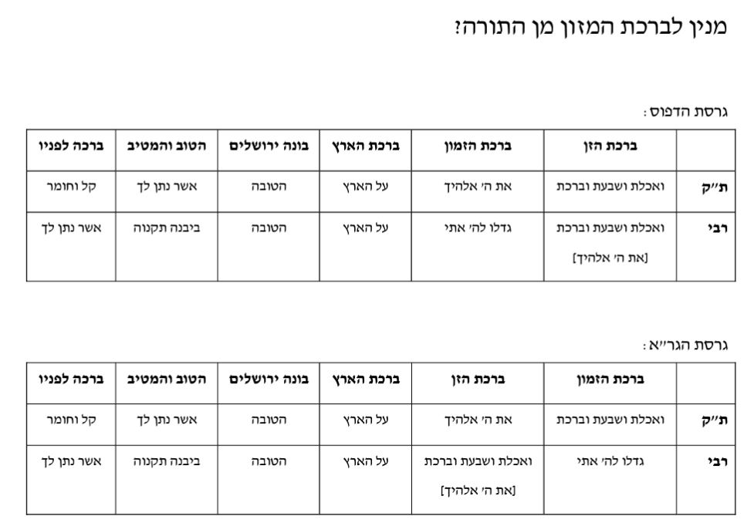

Slide 7
דף מח עמוד ב
תנו רבנן:
מנין לברכת המזון מן התורה?
שנאמר:
"וְאָכַלְתָּ וְשָׂבָעְתָּ וּבֵרַכְתָּ" - זו ברכת הזן,
"אֶת ה' אֱלֹהֶיךָ" - זו ברכת הזמון,
"עַל הָאָרֶץ" - זו ברכת הארץ,
"הַטֹּבָה" - זו בונה ירושלים, וכן הוא אומר: "הָהָר הַטּוֹב הַזֶּה וְהַלְּבָנוֹן",
"אֲשֶׁר נָתַן לָךְ" - זו הטוב והמטיב.
אין לי אלא לאחריו, לפניו מנין?
אמרת: קל וחומר כשהוא שבע מברך כשהוא רעב לא כל שכן?!
רבי אומר:
[אינו צריך],
"וְאָכַלְתָּ וְשָׂבָעְתָּ וּבֵרַכְתָּ" - זו ברכת הזן, גר"א: צ"ל: "וְאָכַלְתָּ וְשָׂבָעְתָּ וּבֵרַכְתָּ אֶת ה' אֱלֹהֶיךָ" - זו ברכת הזן,
אבל ברכת הזמון מ"גַּדְּלוּ לַה'" אתי נפקא,
"עַל הָאָרֶץ" - זו ברכת הארץ,
"הַטֹּבָה" - זו בונה ירושלים, וכן הוא אומר: "הָהָר הַטּוֹב הַזֶּה וְהַלְּבָנוֹן",
הטוב והמטיב - ביבנה תקנוה.
אין לי אלא לאחריו, לפניו מנין?
תלמוד לומר: "אֲשֶׁר נָתַן לָךְ" משנתן לך.
①
②

Slide 8
דף מח עמוד ב
רבי יצחק אומר:
אינו צריך,
הרי הוא אומר: "וּבֵרַךְ אֶת לַחְמְךָ וְאֶת מֵימֶיךָ", אל תקרי ובירך אלא וברך, ואימתי קרוי לחם? קודם שיאכלנו.
ר' נתן אומר:
אינו צריך,
הרי הוא אומר: "כְּבֹאֲכֶם הָעִיר כֵּן תִּמְצְאוּן אֹתוֹ בְּטֶרֶם יַעֲלֶה הַבָּמָתָה לֶאֱכֹל כִּי לֹא יֹאכַל הָעָם עַד בֹּאוֹ כִּי הוּא יְבָרֵךְ הַזֶּבַח אַחֲרֵי כֵן יֹאכְלוּ הַקְּרֻאִים".
וכל כך למה?
לפי שהנשים דברניות הן.
ושמואל אמר: כדי להסתכל ביפיו של שאול דכתיב "מִשִּׁכְמוֹ וָמַעְלָה גָּבֹהַּ מִכָּל הָעָם".
ורבי יוחנן אמר: לפי שאין מלכות נוגעת בחברתה אפי' כמלא נימא.
③
④
①
②
③

Slide 9
דף מח עמוד ב
ואין לי אלא ברכת המזון,
ברכת התורה מנין?
אמר ר' ישמעאל:
ק''ו: על חיי שעה מברך, על חיי עוה''ב לא כ''ש?!
רבי חייא בר נחמני תלמידו של רבי ישמעאל אומר משום רבי ישמעאל:
אינו צריך,
הרי הוא אומר "עַל הָאָרֶץ הַטֹּבָה אֲשֶׁר נָתַן לָךְ",
ולהלן הוא אומר "וְאֶתְּנָה לְךָ אֶת לֻחֹת הָאֶבֶן וְהַתּוֹרָה וְהַמִּצְוָה" וגו'.
ר''מ אומר:
ומנין שכשם שמברך על הטובה כך מברך על הרעה?
ת''ל: "אֲשֶׁר נָתַן לָךְ" "ה' אֱלֹהֶיךָ" - דיינך בכל דין שדנך בין מדה טובה ובין מדה פורענות.
רבי יהודה בן בתירה אומר:
אינו צריך,
הרי הוא אומר: "טובה" "הטובה" -
"טובה" - זו תורה, וכן הוא אומר: "כִּי לֶקַח טוֹב נָתַתִּי לָכֶם",
"הטובה" - זו בנין ירושלים, וכן הוא אומר: "הָהָר הַטּוֹב הַזֶּה וְהַלְּבָנוֹן".
①
②
③

Slide 10
√
דף מח ע"א (שורה 9) – דף מח ע"ב (3 שורות מלמטה)
להתראות בדף מט
ליצירת קשר:
טל': 054-4931075
דוא"ל: rlshapira@gmail.com

